Slide 1
Почему мост держится
Учебный идентификатор: P05

Slide 2
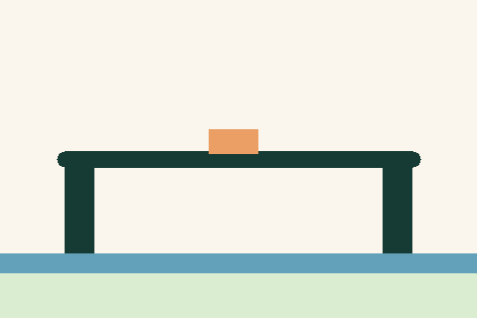
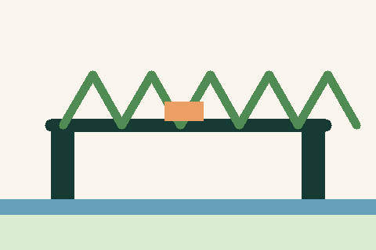
Путь нагрузки
Пролёт соединяет берега и передаёт нагрузку на опоры. Опоры передают её основанию.
Для учебного опыта сравнивают бумажные модели одной длины. Массу груза увеличивают постепенно.

